Slide 1
北京大学图书馆
8.2 液体的压强
沪粤版

Slide 2
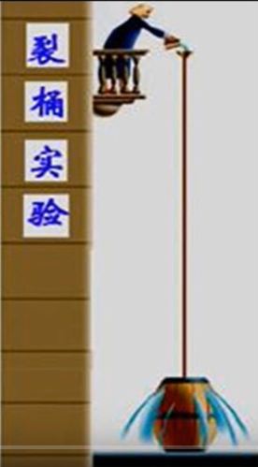
帕斯卡裂桶实验
帕斯卡在1648年表演了一个著名的实验。他用一个密闭的装满水的桶，在桶盖上插入一根细长的管子，从楼房的阳台上向细管子里灌水。
结果只用了几杯水，就把桶压裂了，桶里的水就从裂缝中流了出来。你相信吗？

Slide 3
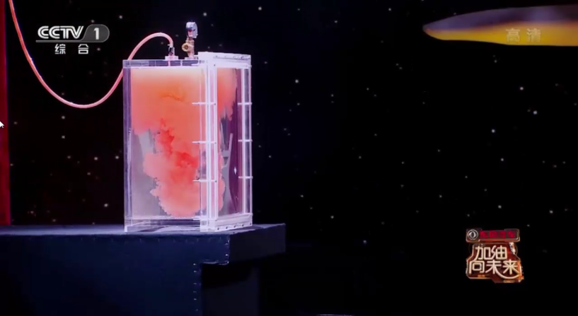
帕斯卡裂桶实验

Slide 4
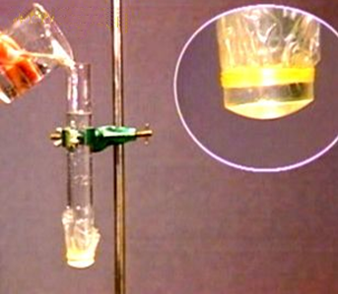
这说明：液体对容器底部有压强。
液体对容器底部之所以有压强，是因为液体受到重力。

Slide 5
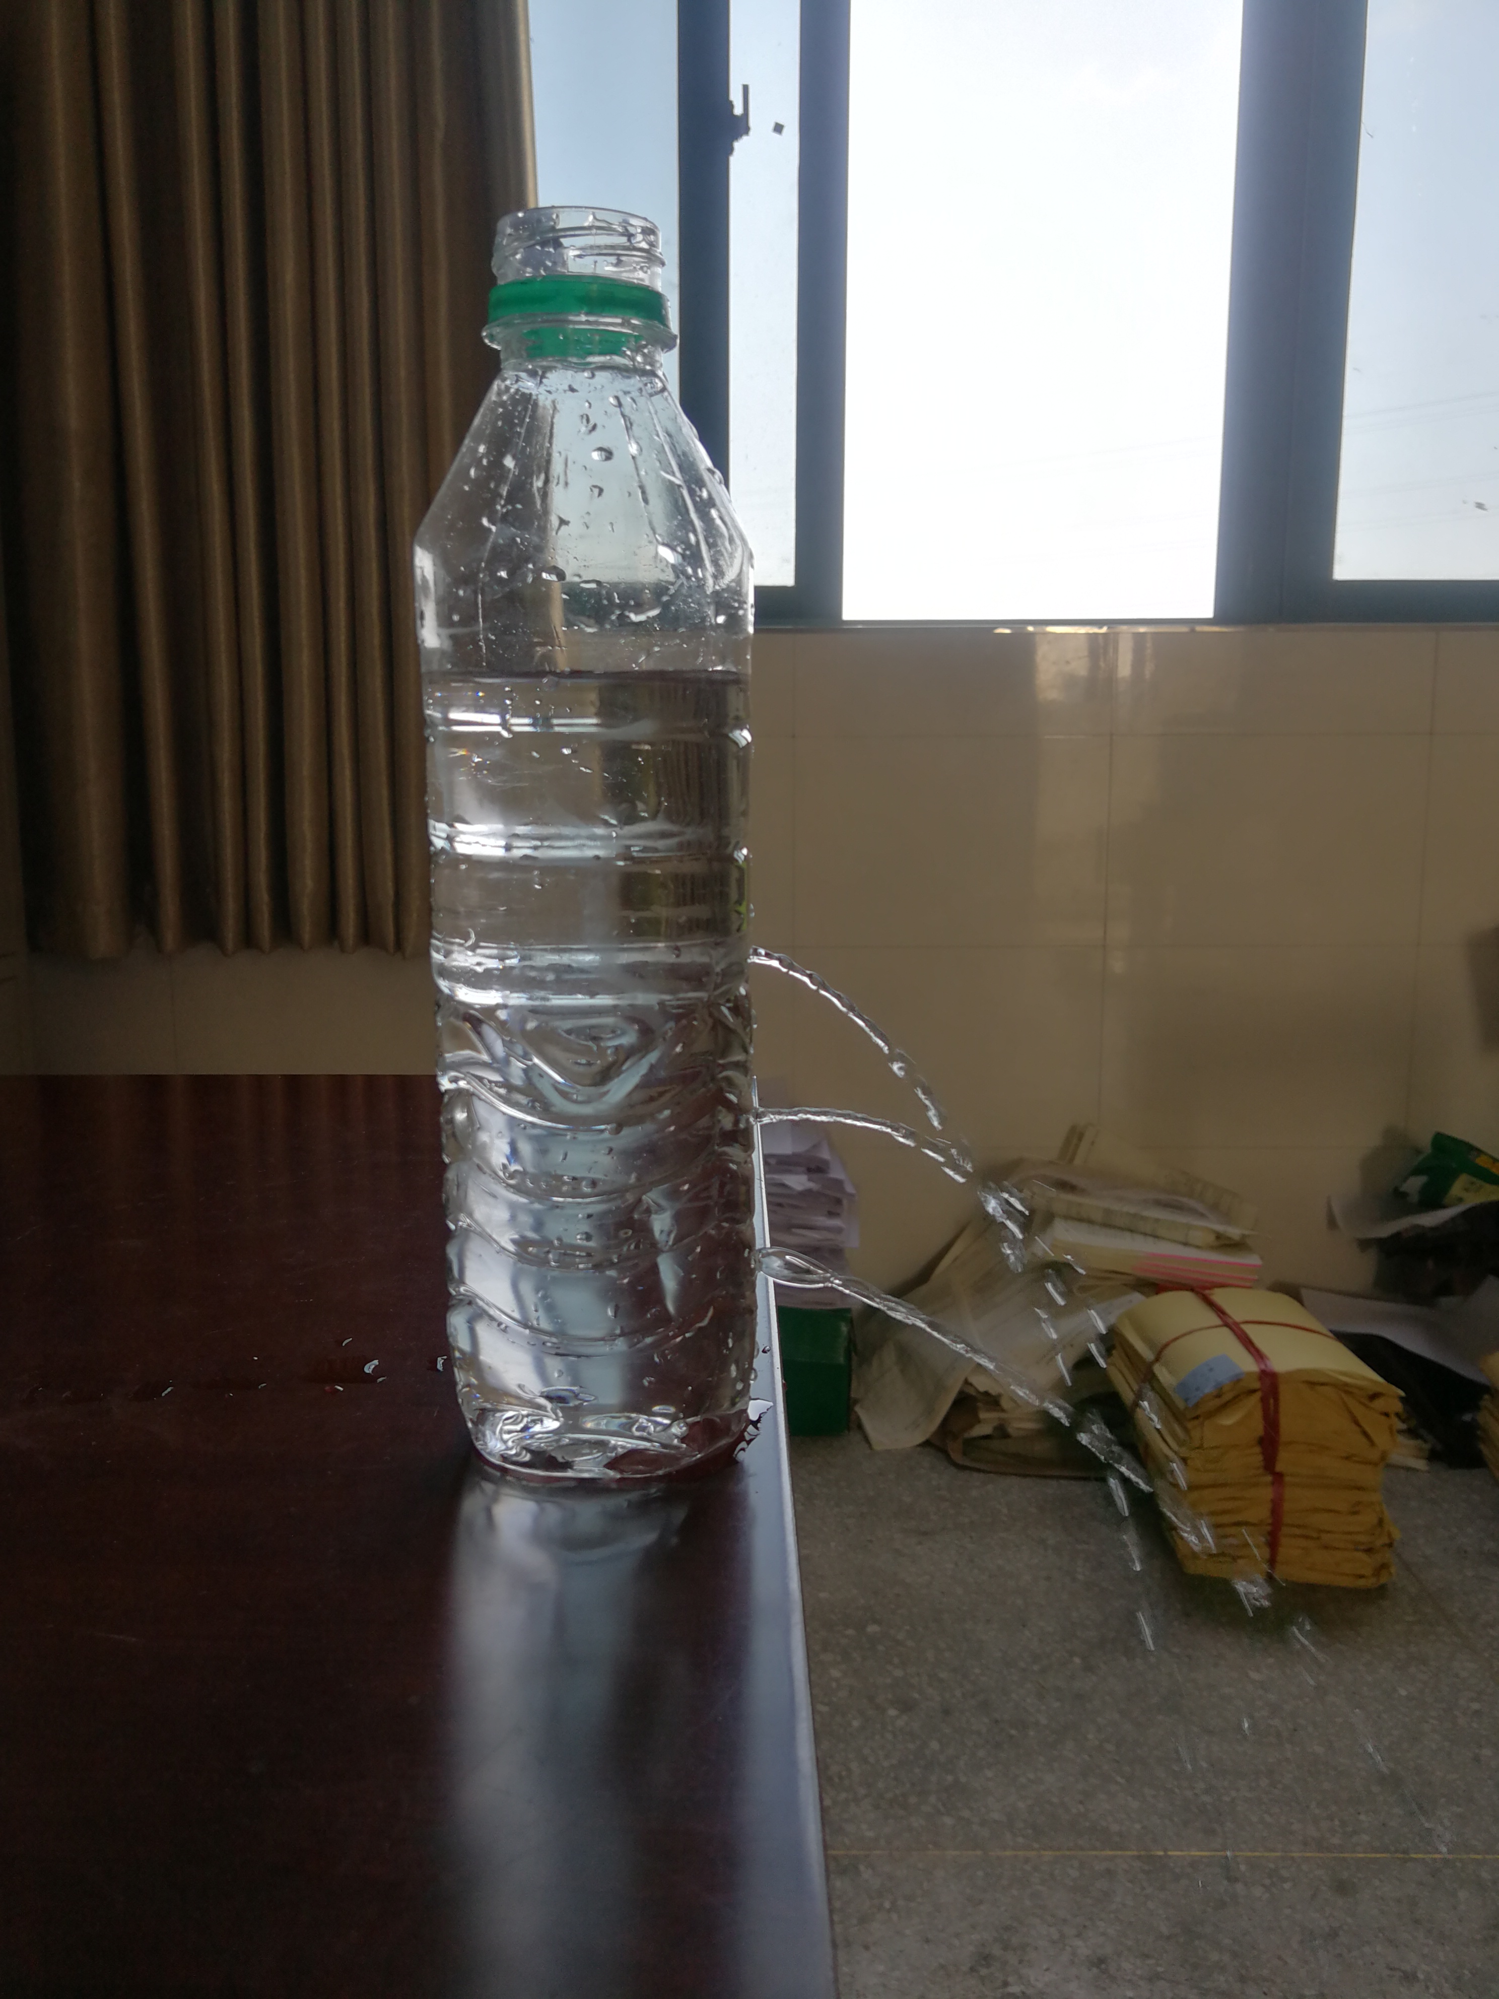
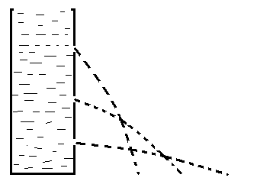
这说明：液体对容器侧壁有压强。
液体对侧壁之所以有压强，是因为液体具有流动性。

Slide 6
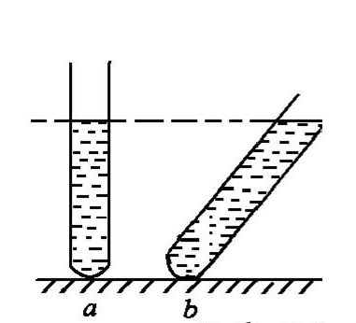
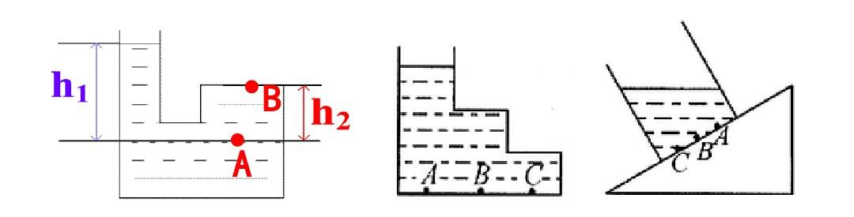
对深度的理解
深度是指液体中某点到液面的竖直距离
h₃

Slide 7
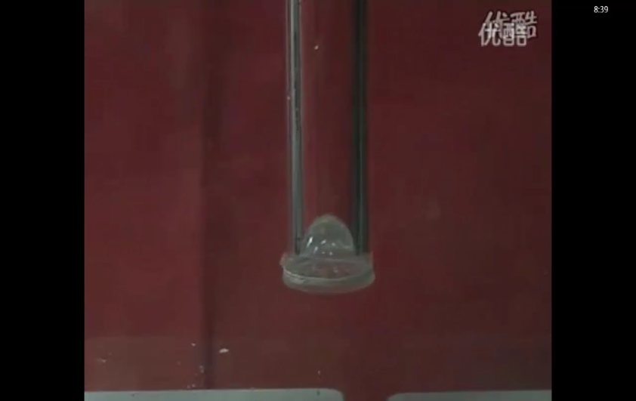
液体内部是否有压强？

Slide 8
结论：
液体压强随液体深度的增加而增大；
新的问题：1、同一深度各方向的压强是否相等？
2、液体内部的压强是否与液体的密度有关？

Slide 9
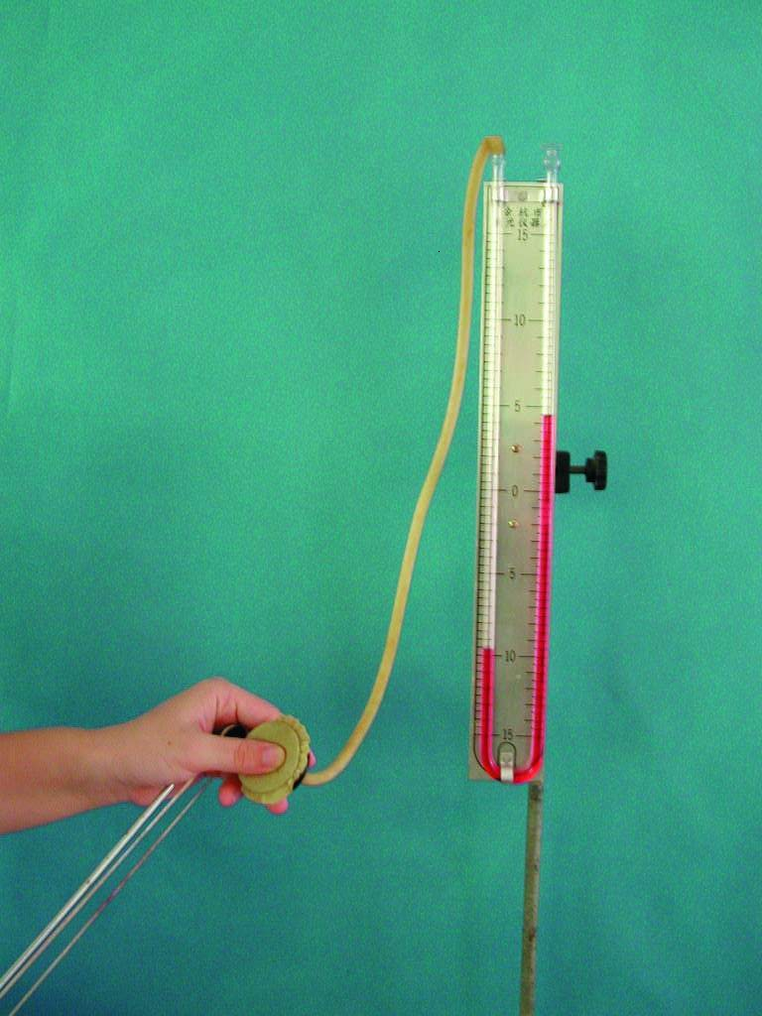
U形压强计
原理：橡皮膜受到压强越大，U形管两侧液面的高度差越大。
橡皮管
橡皮膜
转换法
U形管
探头

Slide 10
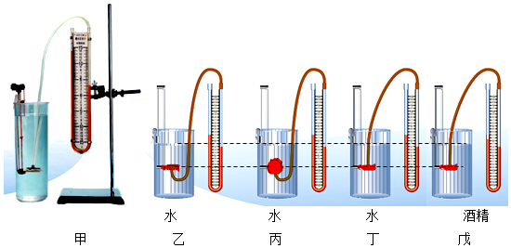
探究液体内部压强的特点
1. 探究液体压强与液体密度的关系时，应运用什么方法？

Slide 11
结论：
1. 液体压强随液体深度的增加而增大；
2. 在同一深度，液体向各个方向的压强相等；
3. 深度相同时，液体密度越大，压强越大。

Slide 12
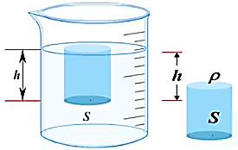
液体内部压强的计算
液柱的重力
这个液柱的体积：V=sh
这个液柱的质量：m=ρV = ρSh
这个液柱受到的重力：G= mg =ρShg
这个液柱对平面的压力：F= G =ρShg
F
ρShg
这个液柱对平面的压强：p= = =ρgh
S
S
液面下深度为h处的压强为：p=ρgh

Slide 13
液体内部压强的计算

Slide 14
小组交流讨论：
液体对容器底的压力一定等于重力吗？
h
S
F_{压}=G_{液}
F_{压}<G_{液}
F_{压}>G_{液}

Slide 15
规律小结：
1、对于液体，先求压强，再求压力；
2、对于非柱状容器，压力不等于重力。

Slide 16
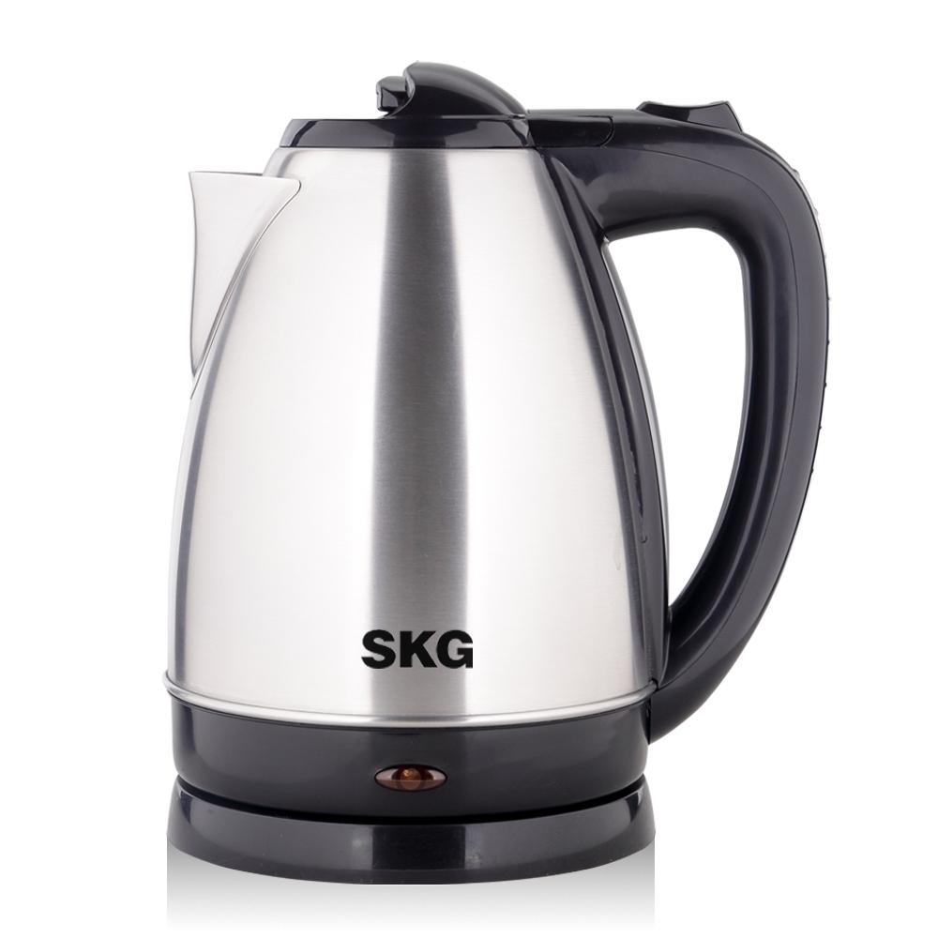
例题：如图所示，有一平底热水壶，内底面积为1.8×10⁻²cm²。有一次小军同学用该热水壶装了1.5Kg的水放在水平桌面上，测得壶中水深0.15m。ρ_{水}=1.0×10³kg/m³，请你通过计算回答：
（1）壶中水的重力是多少？
（2）水对壶底的压力是多少？

Slide 17
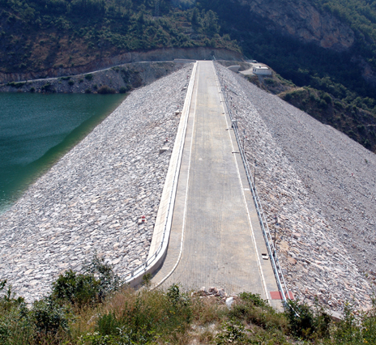
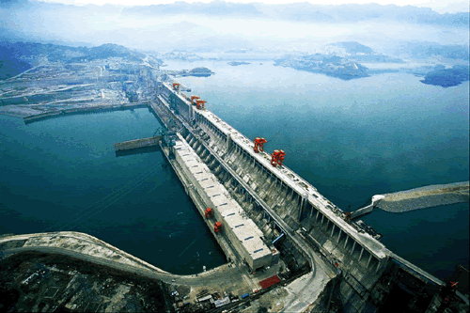
大坝的横截面为什么均为上窄下宽，呈梯形状？

Slide 18
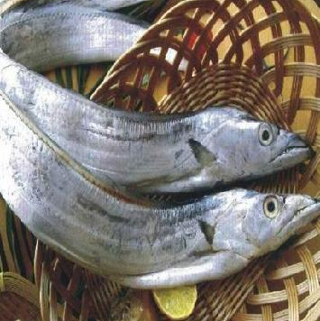
为什么深海鱼类总是很扁，被捕捞上岸后会死亡？

Slide 19
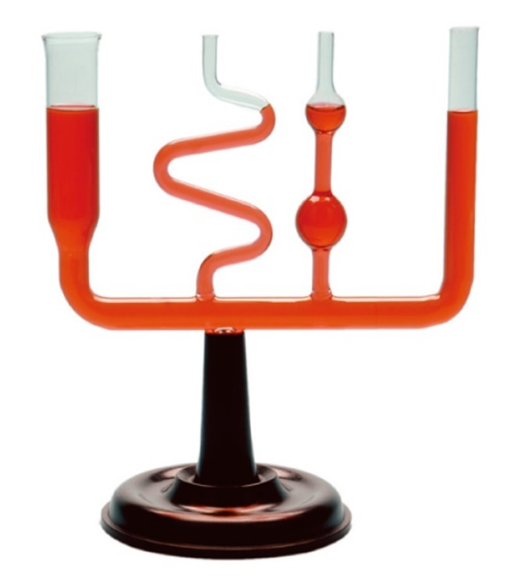
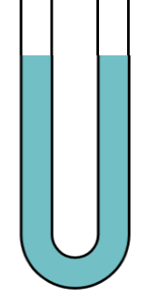

它们在结构上有什么共同点？
开口
连通

Slide 20
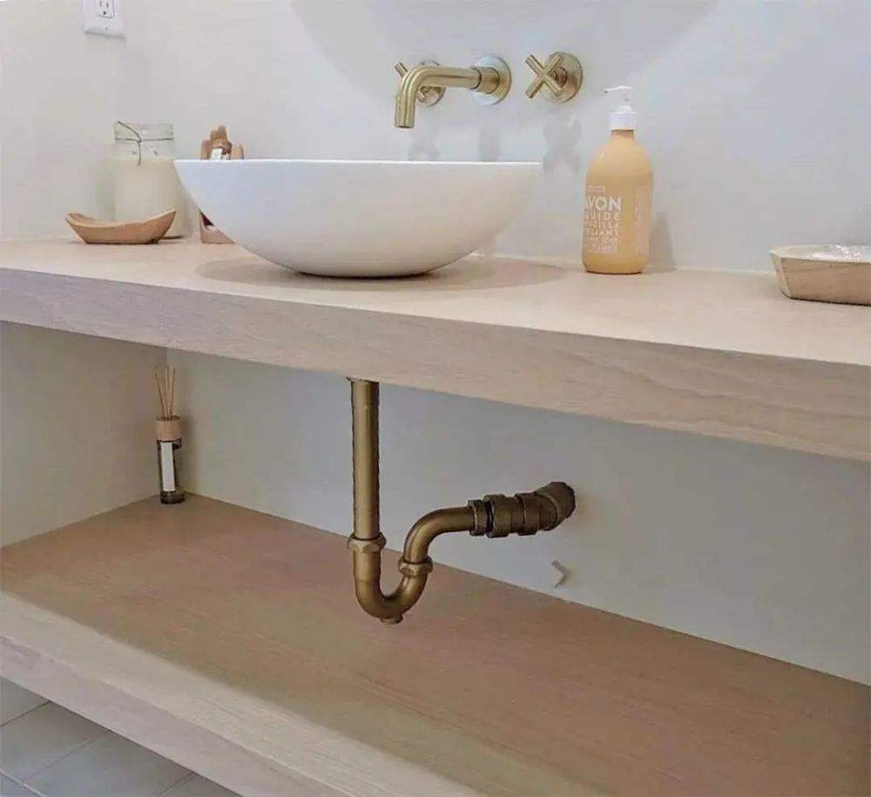
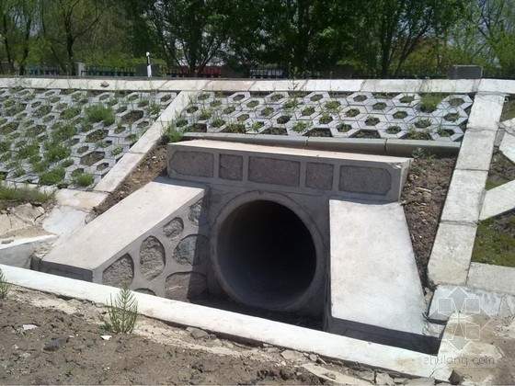
连通器
上端开口、下端连通的容器叫做连通器。
U形压强计不是连通器
排水管的U形“反水弯”
U形压强计
过路涵洞

Slide 21
连通器原理
连通器里装的是相同的液体，当液体不流动时，连通器各部分中的液面高度总是相同的，这个规律称为连通器原理。（同液，静止，相平）

Slide 22
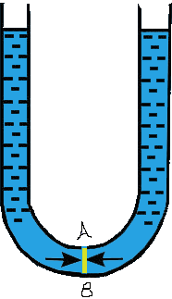
连通器原理的证明：h_{左}=h_{右}
∵液体静止，∴F_{左}=F_{右}
∴ p_{左}S = p_{左}S
∵S_{左}=S_{右}
∴ p_{左}=p_{右}
∴ ρgh_{左}=ρgh_{右},
∴ h_{左}=h_{右}
左右两管中的液面相平
h_{左}
h_{右}
p左
p右

Slide 23
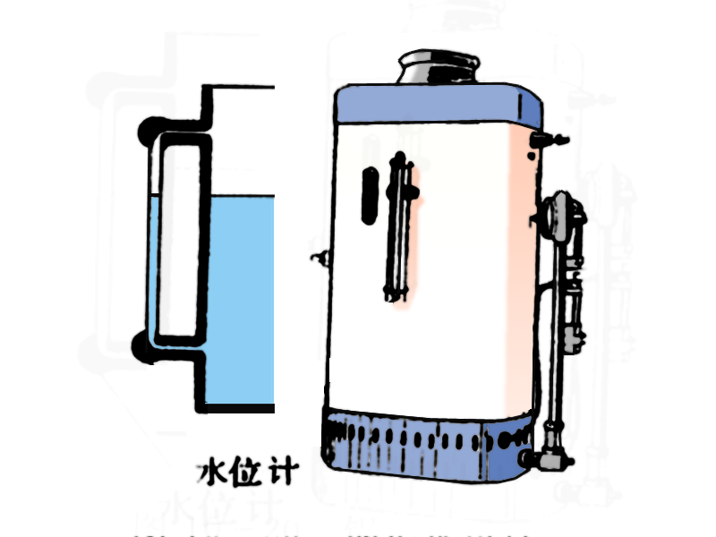
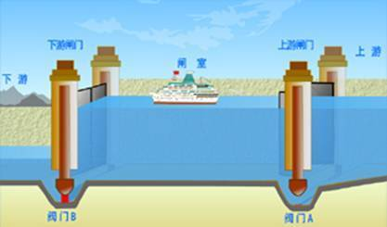
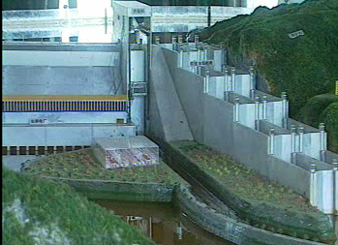
连通器的应用
船闸

Slide 24
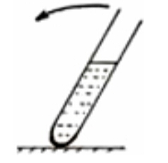
1、在水平桌面上有一只盛有某种液体的试管，将试管口从下图所示位置沿箭头所指方向转动时,液体对试管底部的压强( ).
A.不变
B.一直变大
C.先变小后变大
D.先变大后变小

Slide 25
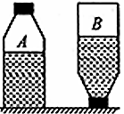
2、如图所示，将未装满水先正立放置在水平桌面上，再倒立放置，两次放置时，水对瓶底和瓶盖的压强分别为p_{A}和p_{B}，水对瓶底和瓶盖的压力分别为F_{A}和F_{B}，则（ ）
A.p_{A}＞p_{B}，F_{A}＞F_{B}
B.p_{A}＜p_{B}，F_{A}=F_{B}
C.p_{A}=p_{B}，F_{A}＜F_{B}
D.p_{A}＜p_{B}，F_{A}＞F_{B}

Slide 26
3、3.如图所示甲乙两个容器中盛有水并且水面相平，它们之间有斜管相通，K是开关，当K打开后，则（ ）
A.由于水的重力，水由甲流向乙
B.由于N处的压强大于M处的压强，水由乙流向甲
C.水不流动，M处的压强等于N处的压强
D.水不流动，M处的压强小于N处的压强
M
K
N

Slide 27
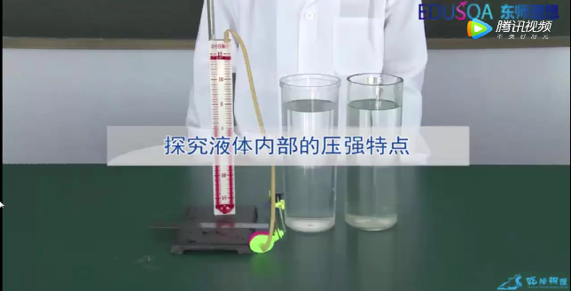
探究液体内部压强的特点（视频）

Slide 28
感
谢
THASNKS
学习全力以赴，未来必不辜负

